Slide 1
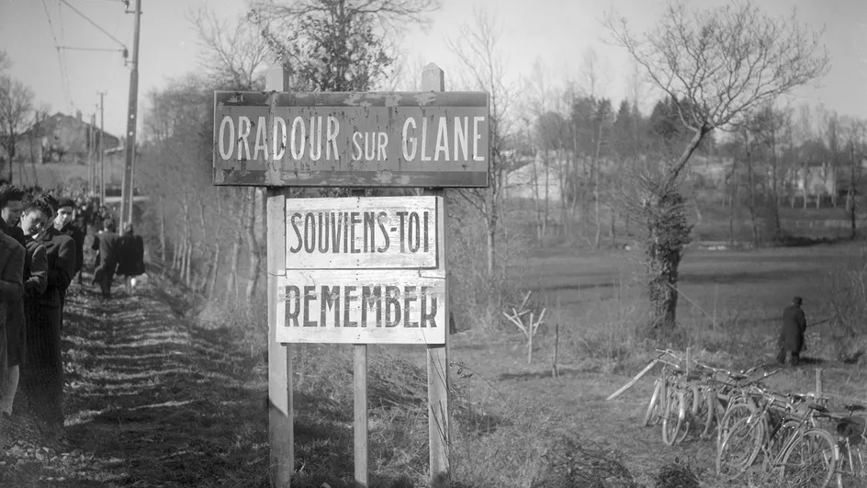
Conclusion : L’histoire et les mémoires de la seconde guerre mondiale

Slide 2
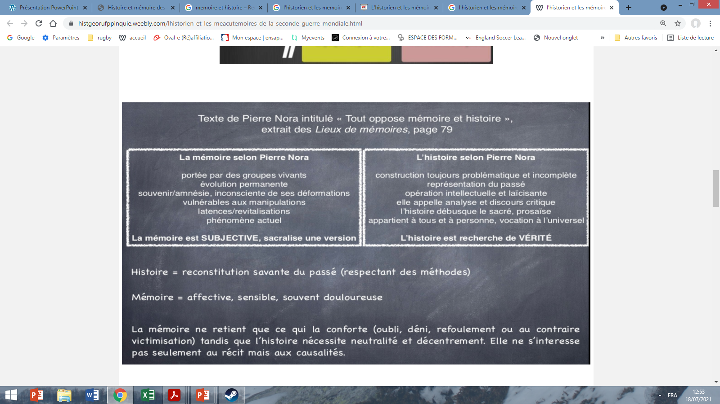

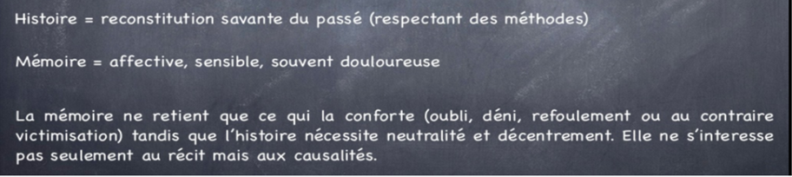

Slide 3
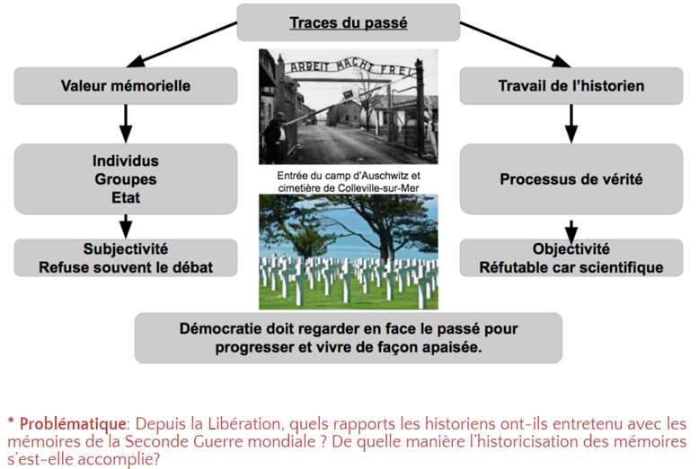

Slide 4



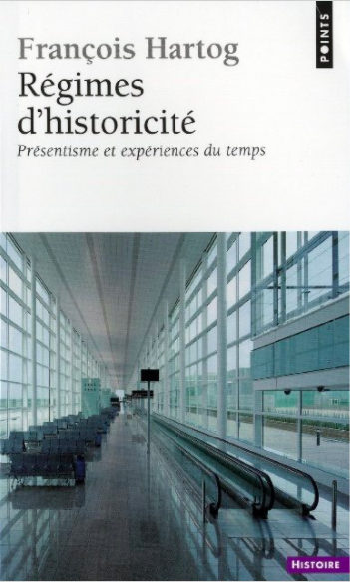
"Présentisme" : notre époque où le passé n’éclaire plus l’avenir, mais où il est instrumentalisé pour servir les émotions du présent. Il privilégie donc la mémoire à l’histoire.

Slide 5
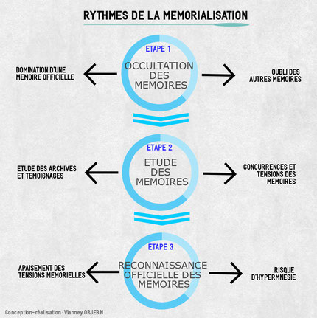

phase d'amnésie, d'occultation, d'oubli, de deuil silencieux,
temps de l'anamnèse, c'est-à-dire une prise de conscience, un retour progressif sur le passé qu'on avait refoulé, une sorte de retour de mémoire
phase d'hypermnésie, correspondant à une sorte d'excès de mémoire,

Slide 6
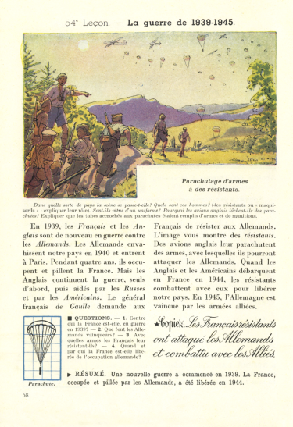
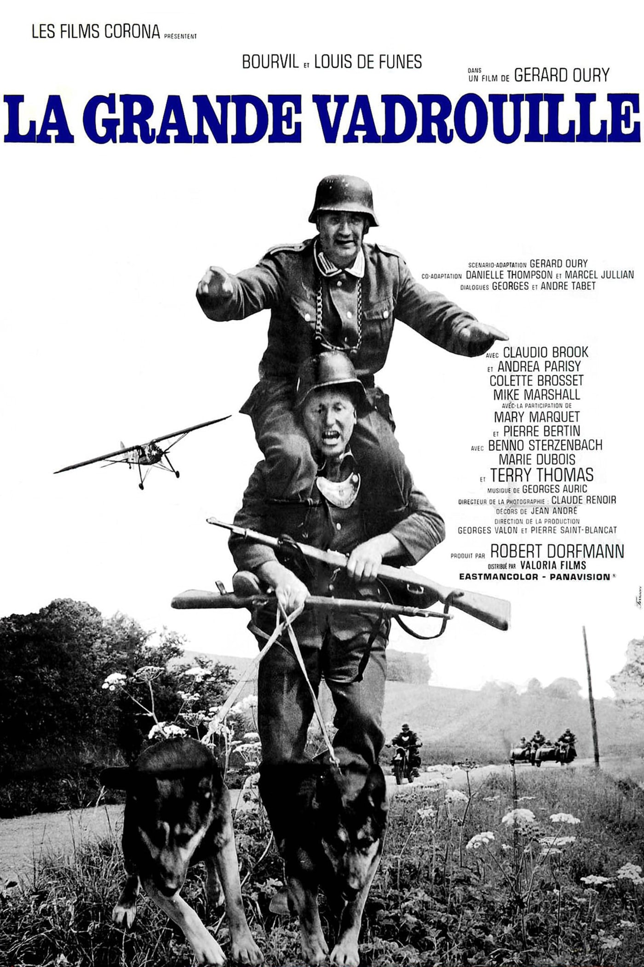



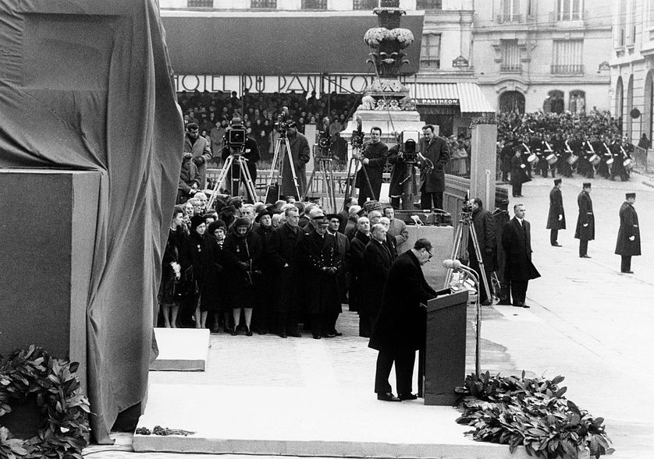
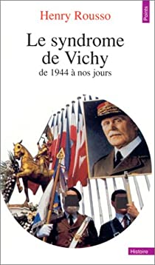
I. De 1945 aux années 1970 : la construction de la mémoire d’une France résistante
A. Le mythe du résistancialisme : une volonté de tourner la page du régime de Vichy
19 décembre 1964 : transfert des cendres de Jean Moulin
au Panthéon
B. Les acteurs de la construction d’une mémoire héroïque
Dans cet ouvrage, l’historien Henry Rousso étudie l’évolution de la mémoire du régime de Vichy en France et montre comment les contextes successifs qu’a connus la France depuis la guerre ont entraîné la construction de ces différentes représentations du régime de Vichy.
Il introduit la notion de « résistancialisme » pour désigner la vision d’une France unanimement résistance qui se met en place au lendemain de la guerre et jusque dans les années 1960.
Un acteur majeur, une mémoire officielle: l’état
Autres acteurs: le cinéma, l’école
18 juin 1960 : inauguration par le général de Gaulle
du mémorial de la France combattante au Mont Valérien

Slide 7

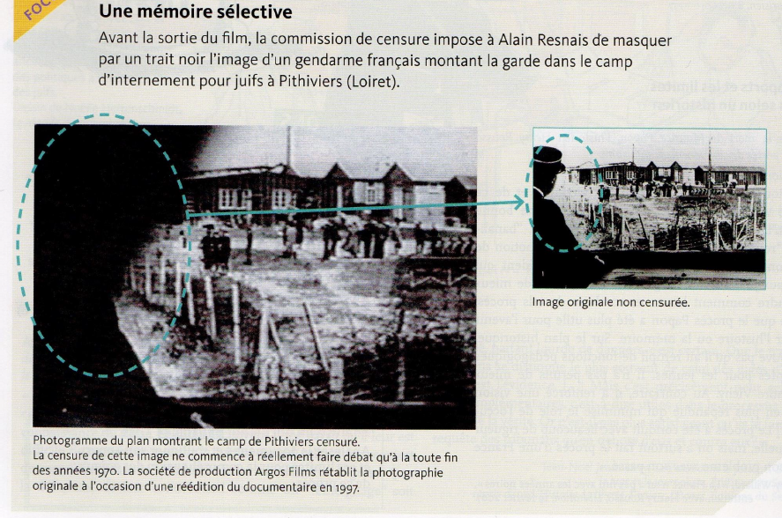
I. De 1945 aux années 1970 : la construction de la mémoire d’une France résistante
A. Le mythe du résistancialisme : une volonté de tourner la page du régime de Vichy
B. Les acteurs de la construction d’une mémoire héroïque
C. Quelle place pour les autres mémoires ?

Slide 8
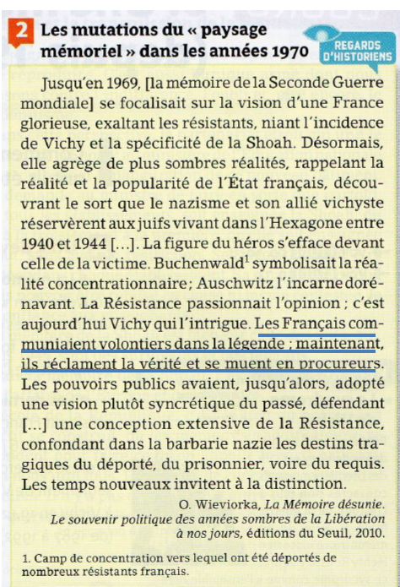
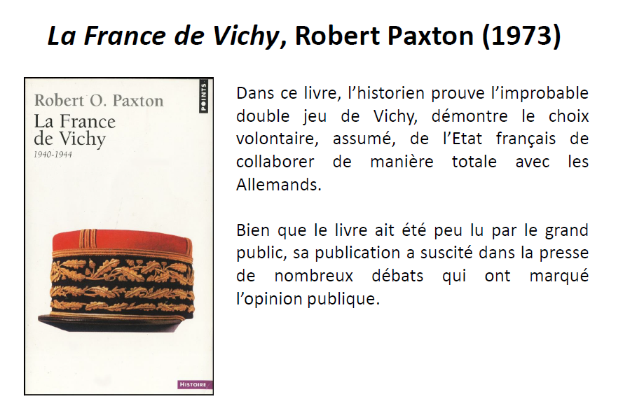

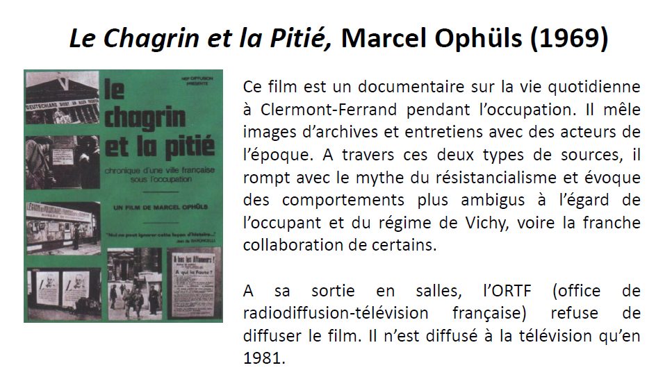
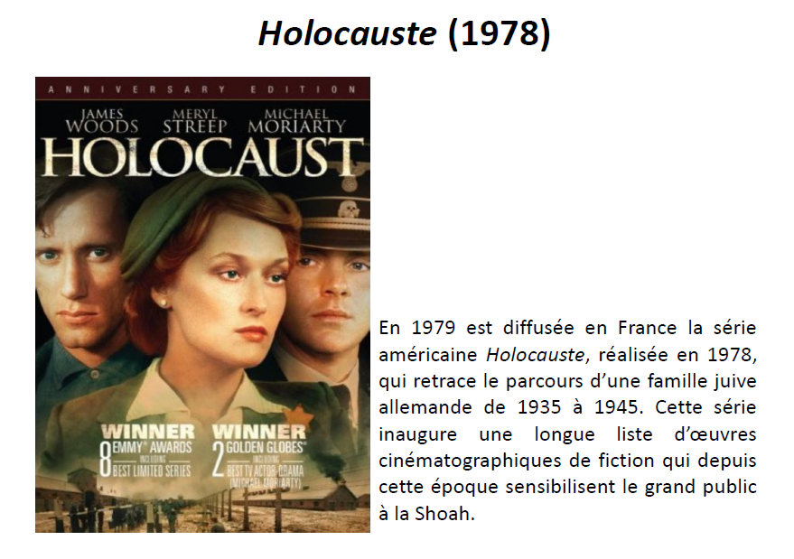
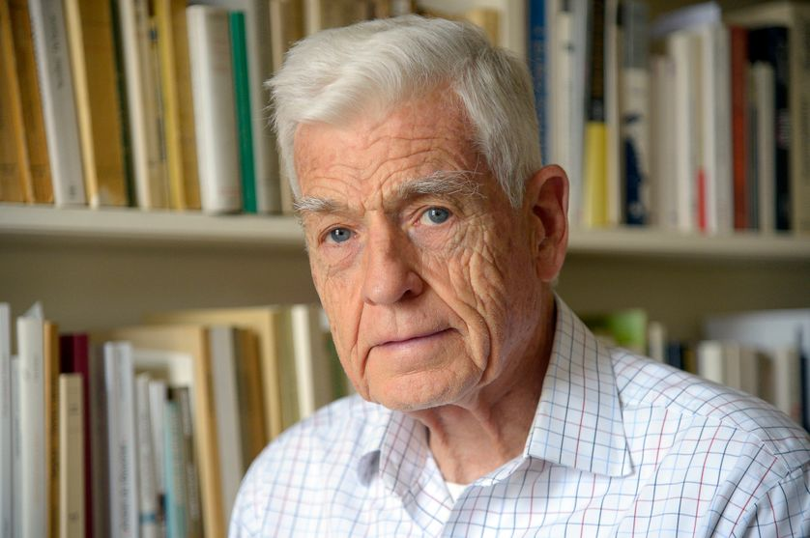
II. Le tournant mémoriel des années 1970
A. Le passé vichyste de la France revisité et l’affirmation progressive de la mémoire de la Shoah
B. Le rôle de l’historien et de la société dans cette évolution mémorielle

Slide 9
II. Le tournant mémoriel des années 1970
A. Le passé vichyste de la France revisité et l’affirmation progressive de la mémoire de la Shoah
B. Le rôle de l’historien et de la société dans cette évolution mémorielle
C. « L’ère du témoin » : l’installation d’un nouveau rapport entre l’historien, la société et les mémoires de la Seconde Guerre mondiale
Lucie et Raymond Aubrac :
des témoins actifs dans la transmission de la mémoire de la Résistance
1961, procès Eichmann (Jérusalem) : la parole aux témoins
Dans ce film de plus de 9h, Claude Lanzmann retrace le processus de destruction des juifs d’Europe – présenté dans sa singularité – à travers une succession de témoignages, sans utiliser aucune image d’archives.

Slide 10
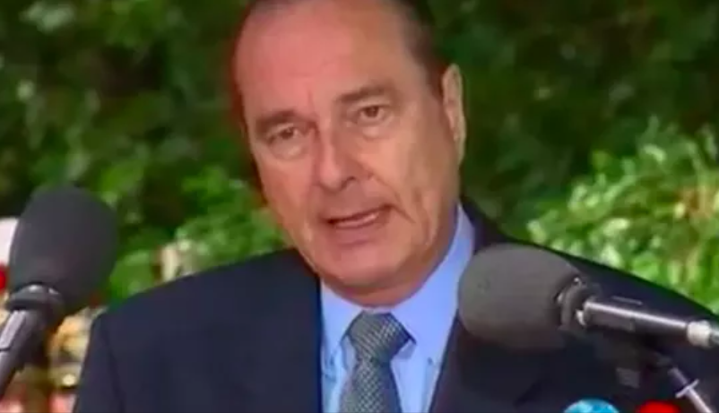
III. Depuis les années 1990, une écriture plus sereine de l’histoire de la Seconde Guerre mondiale dans un contexte d’apaisement mémoriel ?
A. Un apaisement mémoriel dans un contexte politique et social renouvelé qui permet un renouvellement historiographique sur la France pendant la Seconde Guerre mondiale
Les années 1990, un tournant dans le rapport de l’Etat aux années noires.
16 juillet 1995: Chirac reconnaît la responsabilité de la France dans la rafle du Vel’ d’Hiv’

Slide 11
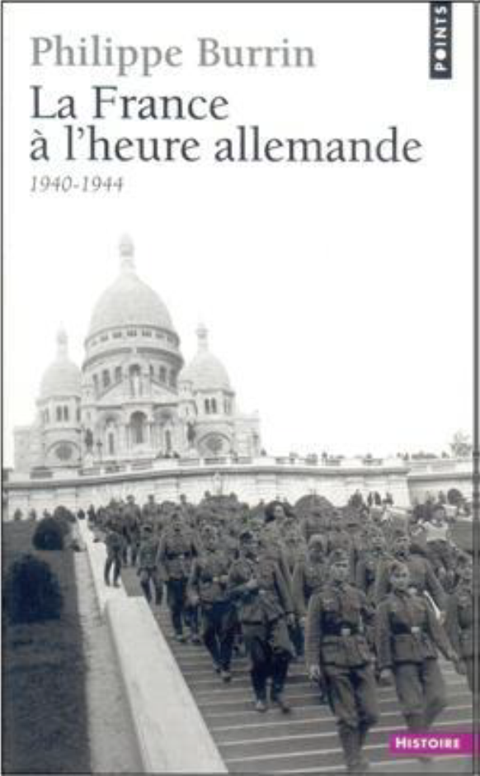
C’est à un travail de retour à l’histoire « face au poids écrasant du "mémoriellement correct" » à propos de la France sous l’occupation que nous invite Pierre Laborie dans son dernier livre consacré aux usages idéologiques de la mémoire « bien-pensante » qui survalorise le chagrin, « objet pieux [...], encombrant pour l’histoire distanciée qui se méfie du pathos » et distille le venin « qui endort, qui récuse ou qui dénigre l’exercice critique soupçonné de cacher des réhabilitations douteuses ». Pierre Laborie analyse ainsi de façon très fine ce que fut la singulière réalité sociale de la Résistance, bien plus large que le comptage des résistants ne peut la décrire. Il y relève que les attentes des Français « ne font pas que dissimuler des accommodements médiocres » et insiste sur « la réalité d’une société de non-consentement », du sauvetage des enfants juifs aux rassemblements silencieux impressionnants lors des enterrements de résistants.
Cet ouvrage s’intéresse à son tour aux réactions des Français face à l’occupation allemande. La grille d’interprétation adoptée par l’historien lui permet d’aller au-delà des deux images de la période qui se sont succédées en France – presque tous résistants, presque tous complices. Pour analyser le comportement de la majorité des Français qui ne se sont pas engagés dans la Résistance active, il introduit le concept d’accommodation, qu’il décline en plusieurs intensités, de la passivité vis-à-vis de l’occupant à la collaboration idéologique et active.

Slide 12
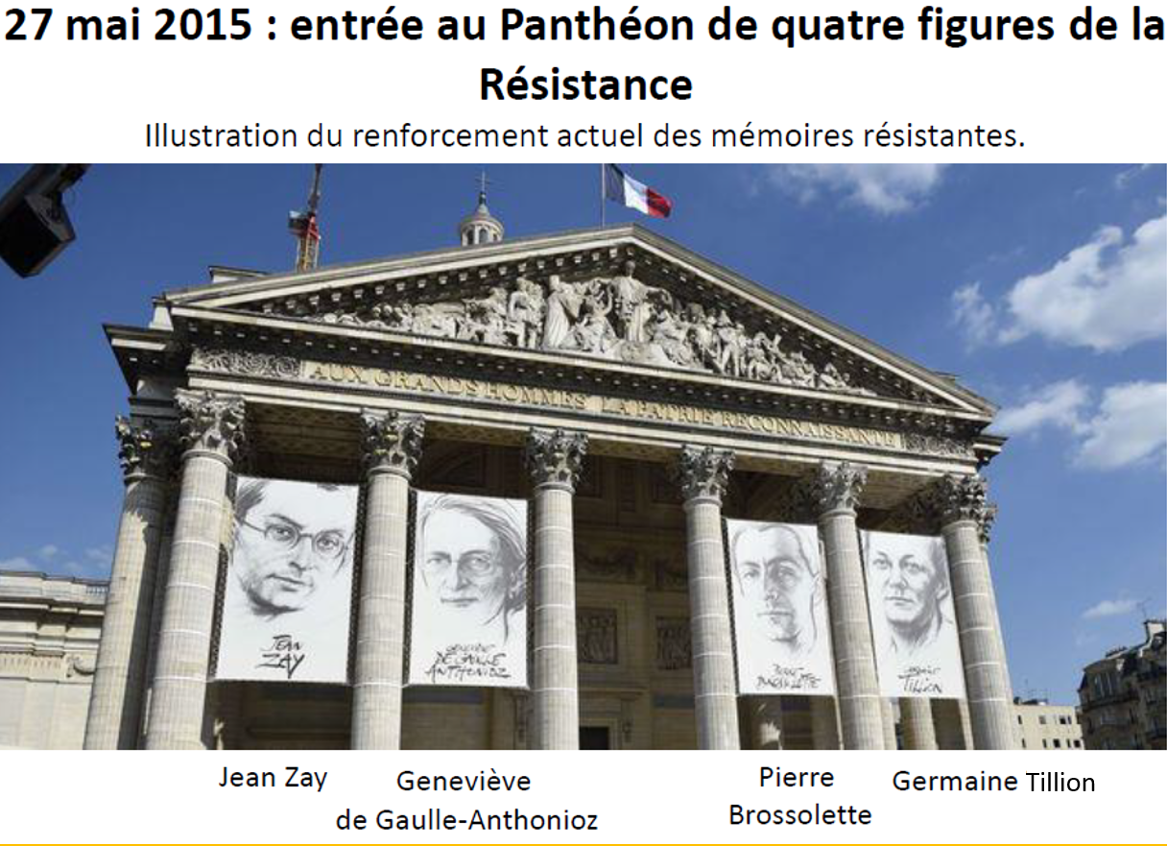
III. Depuis les années 1990, une écriture plus sereine de l’histoire de la Seconde Guerre mondiale dans un contexte d’apaisement mémoriel ?
La multiplication des commémoration
A. Un apaisement mémoriel dans un contexte politique et social renouvelé qui permet un renouvellement historiographique sur la France pendant la Seconde Guerre mondiale
B. Une surenchère mémorielle qui invite à nuancer l’idée d’un apaisement des mémoires de la Seconde Guerre mondiale
Le temps des procès

Slide 13

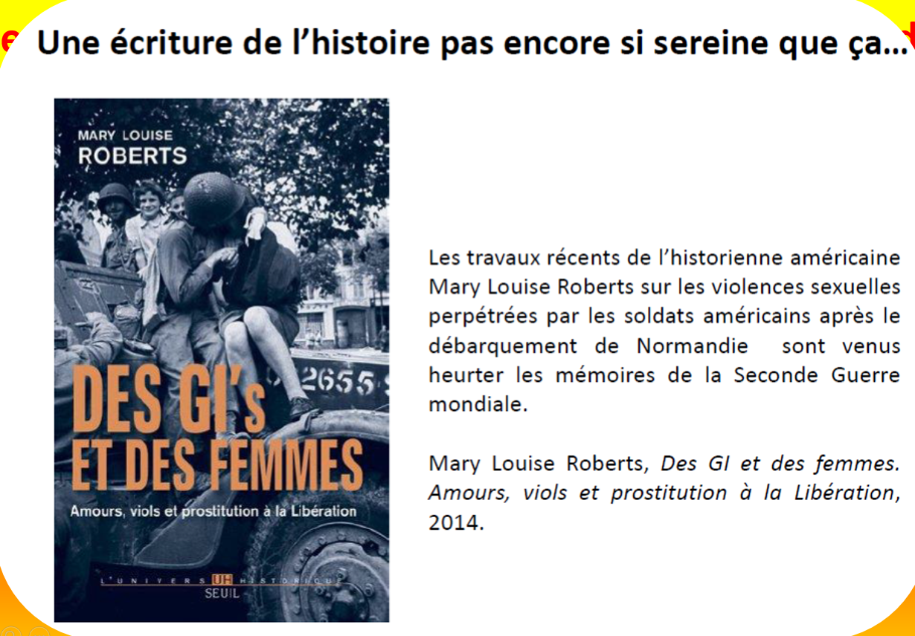
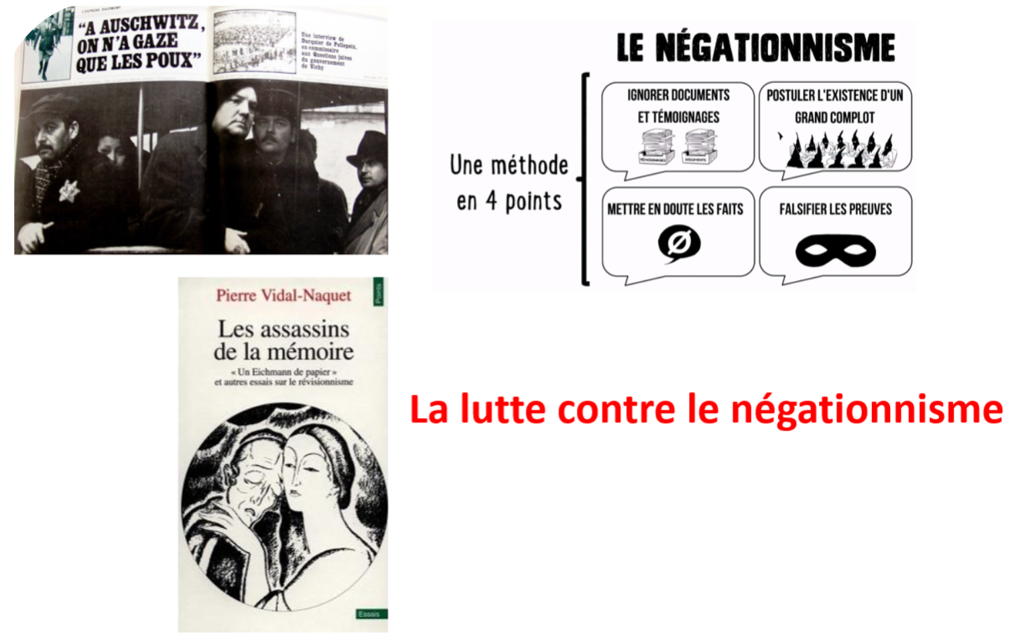
III. Depuis les années 1990, une écriture plus sereine de l’histoire de la Seconde Guerre mondiale dans un contexte d’apaisement mémoriel ?
A. Un apaisement mémoriel dans un contexte politique et social renouvelé qui permet un renouvellement historiographique sur la France pendant la Seconde Guerre mondiale
B. Une surenchère mémorielle qui invite à nuancer l’idée d’un apaisement des mémoires de la Seconde Guerre mondiale
C. Une histoire toujours en chantier qui continue parfois d’aller à l’encontre des mémoires collectives

